Slide 1
COVID-19: Lage National, 21.08.2020 Informationen für den Krisenstab
Datenstand | Anzahl | Änderung zum Vortag |  | Inzidenz (Fälle/ 100.000 Einw.)
21.08.2020; 0:00 Uhr |  | Ganze Zahl | Prozent
Bestätigte Fälle | 230.048 | +1.427 | +0,62% | 277
Verstorbene | 9.260 | +7 | +0,08 % | 11,1
Anteil Verstorbene | 4,0%
Genesene | ca. 205.800
Schätzung der Reproduktionszahl (R)
Schätzung der Reproduktionszahl (R):
21.08.2020: 1,02 (95%-Prädiktionsintervall: 0,81 - 1,26)
20.08.2020: 1,04 (95%-Prädiktionsintervall: 0,84- 1,26)
Schätzung eines stabileren R (7-Tage-R):
21.08.2020: 1,12 (95%-Prädiktionsintervall: 1,00 - 1,26)
20.08.2020: 1,14 (95%-Prädiktionsintervall: 1,02 - 1,27)
DIVI Datenstand 20.08.2020 | Anzahl | Änderung zum Vortag
Aktuell ITS | 231 | 3
Beatmet | 137 | -5
Notes:
Quelle: Ordner des aktuellen Lageberichts S:\Projekte\RKI_nCoV-Lage\3.Kommunikation\3.7.Lageberichte

Slide 2
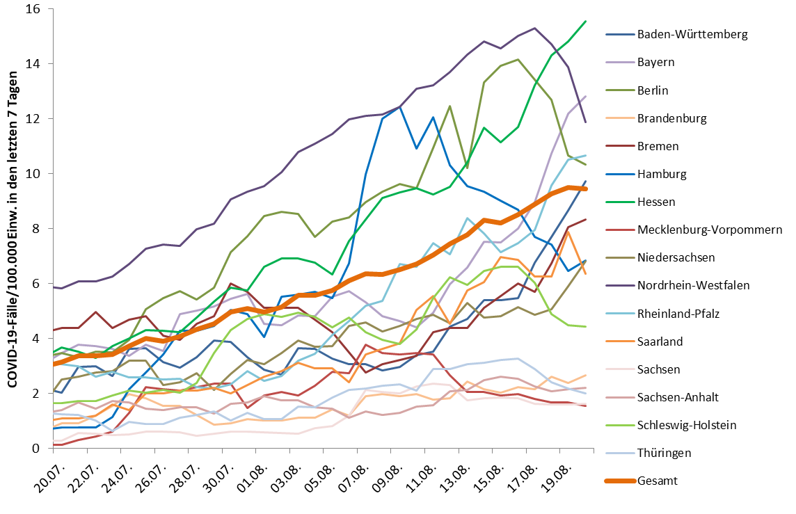
7-Tages-Inzidenz nach Meldedatum Bundesländer (Datenstand 21.08.2020 0:00 Uhr)
6.
2.
5.
1.
3.
4.
Notes:
Datei Fallzahlen_kumulativ_Datum

Slide 3
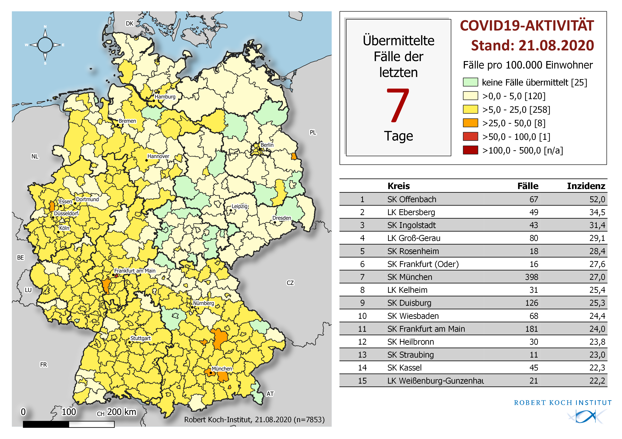
Geografische Verteilung in Deutschland: 7-Tage-Inzidenz
n = | 7.853
8 | LK mit 7-Tages-Inzidenz >25-50 Fälle/100.000 Einw.
1 | LK mit 7-Tages-Inzidenz >50-100 Fälle/100.000 Einw.
0 | LK mit 7-Tages-Inzidenz >100-500 Fälle/100.000 Einw.

